Slide 1

榮譽學程
二 十 五 年 後 的 我
系級：西語二B
學號：403120388
班級：星期四B班
座號：20
姓名：連凱郁

Slide 2

目 錄
一、前言
二、生活
三、事業
四、愛情
五、結語

Slide 3
◆「25年後的我」？
◆大三、大四、大學畢業後？
◆45歲的我…生活、事業、愛情…？
一、前言
Notes:
現在的我，最遠只想到大學畢業後想要做什麼樣的職業，在這之前，也就只有規畫著自己大三、大四的時候要做什麼、完成哪些事情。
其實剛看到這份期末作業的題目時，我心裡只想著「天啊！這個題目要怎麼完成啊？！」但後來我重新審視一下自己，開始試著去思考25年後的我應該會是什麼樣子，漸漸地，腦袋中也開始出現一個聲音告訴自己：「對啊！我怎麼只想到大學畢業要從事什麼樣的職業而已，卻沒有想到我各個階段，或是大約幾歲時，自己會是什麼樣子？」
後來我開始想我45歲的時候，會是從事什麼樣的行業，會認識什麼樣的人，或過著什麼樣的生活，會和什麼樣的人交往，甚至結婚、共組家庭等。我認真想了這些問題之後，我大致將它們歸類成三個主要的觀點：一、生活方面。二、事業方面。三、愛情方面。

Slide 4
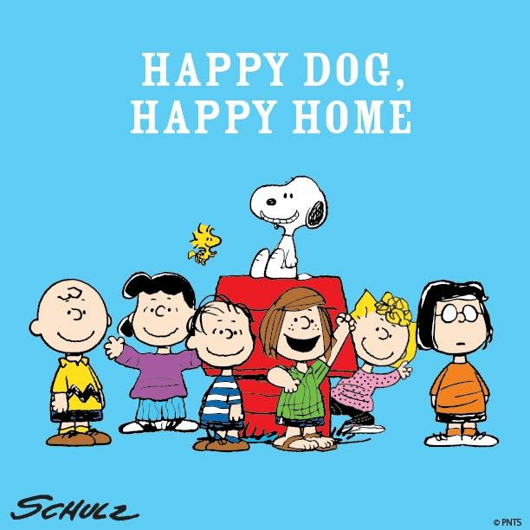
二、生活
◆我的家
◆關於小孩子……
Notes:
25年後的我，我想要買一塊土地蓋房子，先自己規劃室內的空間設計，整體構想好之後，再給另一半增加一些她想要的空間設計，一起討論未來一起居住的共同空間，另外還要有前院和後院，前院會有一座小池塘，也許再一座鞦韆，然後要有草地，前院的另一邊做為自家的小菜園，種一些蔬菜水果，也可以享受一下田園之樂；後院想要有兩棵大樹，樹與樹之間要掛上吊床，夏天的時候，可以吹著徐徐微風，躺在吊床上睡個午覺。
至於小朋友，我想要有三至四個小朋友，最好是兩男兩女，家中的室內設計當然是隨著他們的年齡成長而做一些改變，當還是小孩子的時候，我想要設計一個遊戲區，給孩子們有個空間可以活動；上了幼稚園後，想要多一些兒童教材或是遊戲書給他們去看去玩；上小學之後，把遊戲區設計成開放的活動空間，多出一些書櫃、桌椅等；上高中之後，將家中挪出四個空房間，因為我覺得此時的孩子開始需要一些私人空間，也漸漸開始重視自己的隱私權。

Slide 5

三、事業
◆畢業後想從事……而25年後……
◆延續服務的熱情與精神
◆飲水思源
Notes:
25年後的我，此時的我，想要從空服員轉職為地勤人員，因為我畢業後的理想職業是在機場裡工作，而在這25年間，我也會不定期的捐款給弱勢團體基金會，如果能力足夠的話，我想要效仿偶像歌手夏奇拉(Shakira)成立自己的基金會，藉此可以幫助更多有需要的人。
另外，我也給自己設定一個目標，除了弱勢團體基金會的捐款之外，我還想要儲蓄一筆金額，捐給母校大學、畢業系所、甚至是自己當初大學所待的社團，供學弟妹們籌辦活動更為順利，對我來說，這就是一種「飲水思源」，或是台語俗諺所說「吃果子，拜樹頭」的概念與實踐方式。

Slide 6

四、愛情
◆不要強求，順其自然
◆如果還是單身……
Notes:
我對於愛情的想法就是不需要強求，順其自然就好，俗話說：「有緣千里來相會，無緣對面不相識。」25年後的我，也許會找到一位我所愛的人，與他共組家庭，並和他一起實踐完成我所提到的，25年後的對於自己的「生活方面」的想法，一起設計未來要一起住的房子的室內空間，一起做個小花園或是小菜園，一起養育孩子，偶爾全家一起出遠門來個家庭旅遊，等孩子們都大一點的時候，甚至是一起出國玩，享受生活。
但也許我還是一樣保持單身，即使如此，我還是可以自己完成我所設定的我25年後的生活空間與環境。我可以自己整理自己家的前院與後院，做一些庭園設計，還可以自己規劃室內空間。客廳的空間可以大一些，在過年過節或是特別節慶的時候，邀請所有家人親朋好友們一起來家中同歡慶，我可以燒一桌菜給大家享用，在有朋友生日或是例如像聖誕節這樣特別的節日，也想要自己舉辦個派對，邀請身旁周遭的人來一起玩，我就可以製作一些小糕點、小餅乾等，另外也準備個調酒或是汽水飲料，以供活動派對中的大家一起享受。

Slide 7
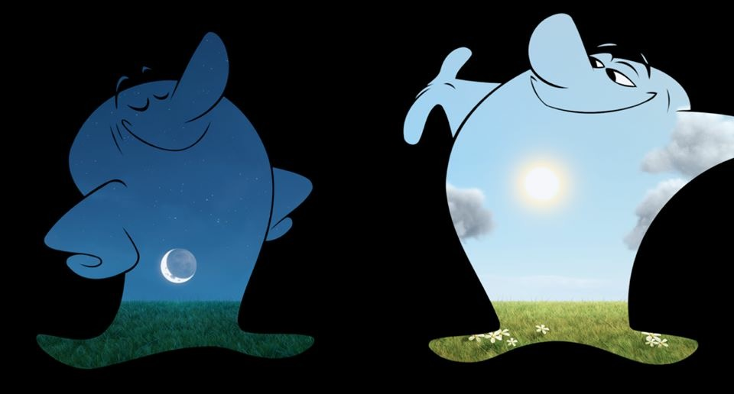
五、結語
◆事情遇到再說……
◆計畫總趕不上變化
Notes:
這次的期末作業題目我覺得對我來說還蠻有深度的，因為以往的我總是覺得，人生到了哪些階段，該來的、該發生的就會來、就會發生，所以常抱持著一種「事情遇到再說」的想法，當然還是會有未雨綢繆的觀念，但就比較不會想的太深入、太仔細。
透過這次的期末作業，讓我也認真想了一下，自己的未來人生會是什麼樣子，又或者是說，我想要讓它是什麼樣子，經由這些腦力激盪與認真思考後，又促使我更延伸想到，如果想要達成這些目標，讓我所想的事物實現，我應該要怎麼做，要有哪些策略與作法等等，我覺得這對我來說是有所幫助的。
謝謝老師這次出了這樣子的一個題目，我想，就如同俗話說：「計畫總是趕不上變化」，25年之後，這世界會變成什麼樣子，人們的生活中會多出了哪些東西，而哪些東西又會因為退流行或是不再那麼實用，而越來越少人記得，甚至就被遺忘。我想這是我們無法預測到的，當然仍然要為自己設定一個目標，進而去想出一些有建設性的、實際可行的做法去一步一步的實踐、去完成。

Slide 8


